Slide 1
관로 내 풍량 측정 실험
측정값
구간적분법 이용
1/7제곱법칙 이용
기계공학실험설계 1조
20191089 김찬우
결론

Slide 2
관로 내 풍량 측정 실험
측정값
실험을 통해 측정한 값은 다음과 같다.
구간적분법 이용
1/7제곱법칙 이용
기계공학실험설계 1조
20191089 김찬우
결론

Slide 3
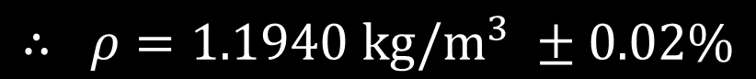
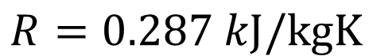
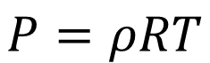
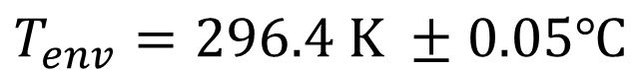
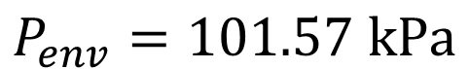
측정값
실험을 통해 측정한 값은 다음과 같다.
반복 측정값은 평균값을 이용하고 단일 측정과 반복 측정값에 대해 측정불확도를 나타내었다.
구간적분법 이용
1/7제곱법칙 이용
결론
$$T_{env}=296.4 K ±0.05℃$$
$$P_{env}=101.57 kPa$$
$$R=0.287 kJ/kgK$$
$$P=ρRT$$
$$∴ ρ=1.1940 kg/m^{3} ±0.02\%$$

Slide 4
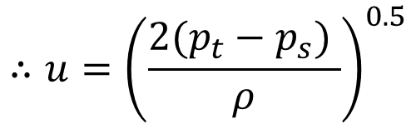
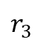
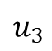
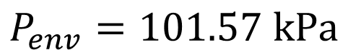
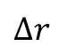
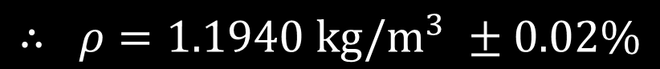
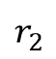
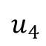
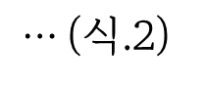
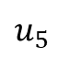
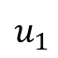
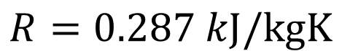
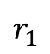
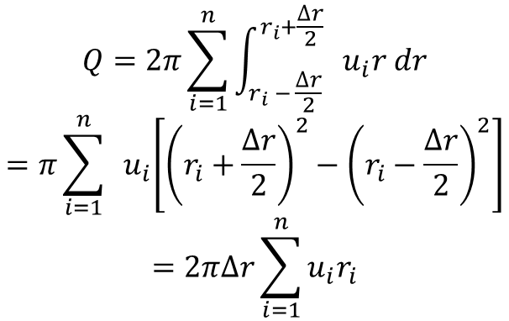
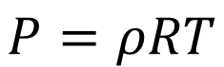
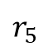
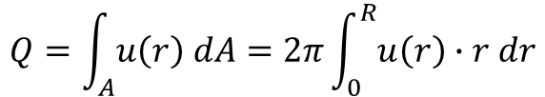
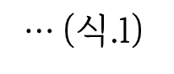
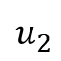
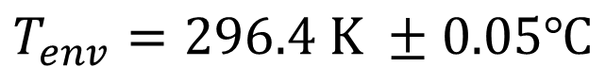
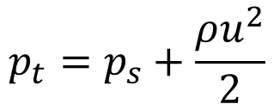
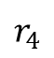
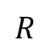
측정값
실험을 통해 측정한 값은 다음과 같다.
$$T_{env}=296.4 K ±0.05℃$$
반복 측정값은 평균값을 이용하고 단일 측정과 반복 측정값에 대해 측정불확도를 나타내었다.
$$P_{env}=101.57 kPa$$
$$R=0.287 kJ/kgK$$
측정한 환경온도와 기상청에서 조사한 환경압력으로 공기의 밀도를 계산하였다.
$$P=ρRT$$
$$∴ ρ=1.1940 kg/m^{3} ±0.02\%$$
구간적분법 이용
1/7제곱법칙 이용
결론
$$p_{t}=p_{s}+\frac{ρu^{2}}{2}$$
$$∴u={\left(\frac{2({p_{t}−p}_{s}) }{ρ}\right)}^{0.5}$$
$⋯$(식.1)
$$Q=\int_{A}^{ }{u\left(r\right) dA}=2π\int_{0}^{R}{u\left(r\right)∙r dr}$$
$$R$$
$$r_{5}$$
$$u_{5}$$
$$∆r$$
$$Q=2π\sum_{i=1}^{n}{\int_{r_{i} − \frac{∆r}{2}}^{r_{i}+\frac{∆r}{2}}{{ u}_{i}r dr}}$$
$$=π\sum_{i=1}^{n}{{ u}_{i}\left[{\left(r_{i}+\frac{∆r}{2}\right)}^{2}−{\left(r_{i}−\frac{∆r}{2}\right)}^{2}\right]}$$
$$=2π∆r\sum_{i=1}^{n}{u_{i}r_{i}}$$
$$r_{4}$$
$$u_{4}$$
$$r_{3}$$
$$u_{3}$$
$$r_{2}$$
$$u_{2}$$
$$r_{1}$$
$$u_{1}$$
$⋯$(식.2)

Slide 5
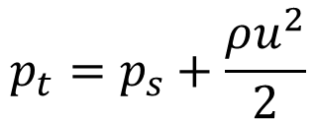
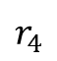
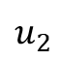
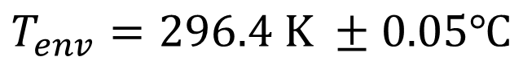
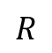
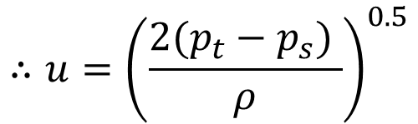
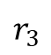
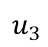
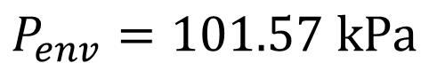
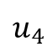
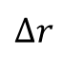
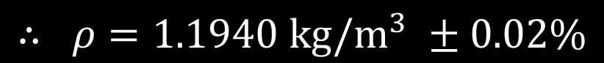
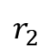
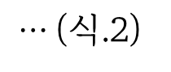
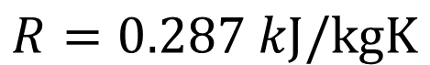
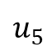
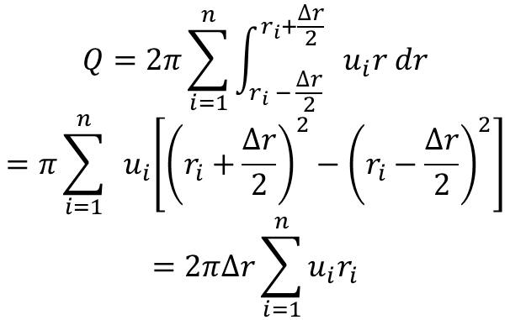
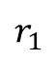
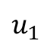
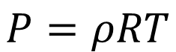
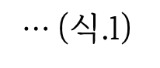
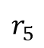

$$T_{env}=296.4 K ±0.05℃$$
$$P_{env}=101.57 kPa$$
$$R=0.287 kJ/kgK$$
$$P=ρRT$$
$$∴ ρ=1.1940 kg/m^{3} ±0.02\%$$
측정값
$$p_{t}=p_{s}+\frac{ρu^{2}}{2}$$
구간적분법 이용
$$∴u={\left(\frac{2({p_{t}−p}_{s}) }{ρ}\right)}^{0.5}$$
(식.1) 을 통해 속도를 구하고 (식.2) 를 통해 유량을 계산하였다.
$⋯$(식.1)
$$Q=\int_{A}^{ }{u\left(r\right) dA}=2π\int_{0}^{R}{u\left(r\right)∙r dr}$$
$$R$$
$$r_{5}$$
$$u_{5}$$
$$∆r$$
$$Q=2π\sum_{i=1}^{n}{\int_{r_{i} − \frac{∆r}{2}}^{r_{i}+\frac{∆r}{2}}{{ u}_{i}r dr}}$$
$$=π\sum_{i=1}^{n}{{ u}_{i}\left[{\left(r_{i}+\frac{∆r}{2}\right)}^{2}−{\left(r_{i}−\frac{∆r}{2}\right)}^{2}\right]}$$
$$=2π∆r\sum_{i=1}^{n}{u_{i}r_{i}}$$
$$r_{4}$$
$$u_{4}$$
$$r_{3}$$
$$u_{3}$$
$$r_{2}$$
$$u_{2}$$
$$r_{1}$$
$$u_{1}$$
$⋯$(식.2)
1/7제곱법칙 이용
결론

Slide 6



















$$p_{t}=p_{s}+\frac{ρu^{2}}{2}$$
$$∴u={\left(\frac{2({p_{t}−p}_{s}) }{ρ}\right)}^{0.5}$$
$⋯$(식.1)
$$Q=\int_{A}^{ }{u\left(r\right) dA}=2π\int_{0}^{R}{u\left(r\right)∙r dr}$$
$$R$$
$$r_{5}$$
$$u_{5}$$
$$∆r$$
$$Q=2π\sum_{i=1}^{n}{\int_{r_{i} − \frac{∆r}{2}}^{r_{i}+\frac{∆r}{2}}{{ u}_{i}r dr}}$$
$$=π\sum_{i=1}^{n}{{ u}_{i}\left[{\left(r_{i}+\frac{∆r}{2}\right)}^{2}−{\left(r_{i}−\frac{∆r}{2}\right)}^{2}\right]}$$
$$=2π∆r\sum_{i=1}^{n}{u_{i}r_{i}}$$
$$r_{4}$$
$$u_{4}$$
$$r_{3}$$
$$u_{3}$$
$$r_{2}$$
$$u_{2}$$
$$r_{1}$$
$$u_{1}$$
$⋯$(식.2)
측정값
구간적분법 이용
(식.1) 을 통해 속도를 구하고 (식.2) 를 통해 유량을 계산하였다.
1/7제곱법칙 이용
결론

Slide 7


측정값
구간적분법 이용
(식.1) 을 통해 속도를 구하고 (식.2) 를 통해 유량을 계산하였다.
이 때, 속도-반경 분포와 오차는 다음과 같이 도시된다.
1/7제곱법칙 이용
결론
$$Q_{ }=K_{0}A_{0}\sqrt{\frac{2∆p}{ρ}}$$
$⋯$(식.3)

Slide 8


측정값
구간적분법 이용
(식.1) 을 통해 속도를 구하고 (식.2) 를 통해 유량을 계산하였다.
이 때, 속도-반경 분포와 오차는 다음과 같이 도시된다.
$$Q_{ }=K_{0}A_{0}\sqrt{\frac{2∆p}{ρ}}$$
$⋯$(식.3)
(식.3)으로 유량계수를 계산한다.
1/7제곱법칙 이용
결론

Slide 9




측정값
구간적분법 이용
(식.1) 을 통해 속도를 구하고 (식.2) 를 통해 유량을 계산하였다.
이 때, 속도-반경 분포와 오차는 다음과 같이 도시된다.
(식.3)으로 유량계수를 계산한다.
1/7제곱법칙 이용
결론
$${{Re}_{D}}_{ }=\frac{uD}{ν}$$
$$Q_{ }=K_{0}A_{0}\sqrt{\frac{2∆p}{ρ}}$$
$⋯$(식.3)
$$ν=0.156×{10}^{−4} m^{2}/s$$
$${{Re}_{D}}_{ }>>2400, ∴turbulence$$

Slide 10









측정값
구간적분법 이용
$${{Re}_{D}}_{ }=\frac{uD}{ν}$$
1/7제곱법칙 이용
$$ν=0.156×{10}^{−4} m^{2}/s$$
최소속도를 이용하여 레이놀즈수를 구하였다.
$${{Re}_{D}}_{ }>>2400, ∴turbulence$$
결론
$$\frac{u}{u_{max}}={\left(1−\frac{r}{R}\right)}^{1/n}$$
$$u={u_{max}\left(1−\frac{r}{R}\right)}^{1/7}$$
$$\left(a=u_{max} , y=u , r=x\right)$$
$$\frac{∂S}{∂a}=\frac{∂}{∂a}\sum_{i=1}^{n}{{\left(a{\left(1−\frac{x_{i}}{R}\right)}^{1/7}−y_{i}\right)}^{2}}$$
$$=\sum_{i=1}^{n}{2{\left(1−\frac{x_{i}}{R}\right)}^{1/7}\left(a{\left(1−\frac{x_{i}}{R}\right)}^{1/7}−y_{i}\right)=0}$$
$$∴ a\sum_{i=1}^{n}{{\left(1−\frac{x_{i}}{R}\right)}^{2/7}−}\sum_{i=1}^{n}{{y_{i}\left(1−\frac{x_{i}}{R}\right)}^{1/7}}=0$$
$$∴ a=\frac{\sum{{y_{i}\left(1−\frac{x_{i}}{R}\right)}^{1/7}}}{\sum{{\left(1−\frac{x_{i}}{R}\right)}^{2/7}}}$$

Slide 11










$${{Re}_{D}}_{ }=\frac{uD}{ν}$$
$$ν=0.156×{10}^{−4} m^{2}/s$$
$${{Re}_{D}}_{ }>>2400, ∴turbulence$$
측정값
$$\frac{u}{u_{max}}={\left(1−\frac{r}{R}\right)}^{1/n}$$
구간적분법 이용
$$u={u_{max}\left(1−\frac{r}{R}\right)}^{1/7}$$
1/7제곱법칙 이용
최소속도를 이용하여 레이놀즈수를 구하였다.
$$\left(a=u_{max} , y=u , r=x\right)$$
$$\frac{∂S}{∂a}=\frac{∂}{∂a}\sum_{i=1}^{n}{{\left(a{\left(1−\frac{x_{i}}{R}\right)}^{1/7}−y_{i}\right)}^{2}}$$
1/7제곱법칙 식으로 데이터를 곡선맞춤한다.
$$=\sum_{i=1}^{n}{2{\left(1−\frac{x_{i}}{R}\right)}^{1/7}\left(a{\left(1−\frac{x_{i}}{R}\right)}^{1/7}−y_{i}\right)=0}$$
$$∴ a\sum_{i=1}^{n}{{\left(1−\frac{x_{i}}{R}\right)}^{2/7}−}\sum_{i=1}^{n}{{y_{i}\left(1−\frac{x_{i}}{R}\right)}^{1/7}}=0$$
$$∴ a=\frac{\sum{{y_{i}\left(1−\frac{x_{i}}{R}\right)}^{1/7}}}{\sum{{\left(1−\frac{x_{i}}{R}\right)}^{2/7}}}$$
결론
r^2 = 0.9475
r^2 = 0.9747
r^2 = 0.9474

Slide 12























$$\frac{u}{u_{max}}={\left(1−\frac{r}{R}\right)}^{1/n}$$
$$u={u_{max}\left(1−\frac{r}{R}\right)}^{1/7}$$
$$\left(a=u_{max} , y=u , r=x\right)$$
$$\frac{∂S}{∂a}=\frac{∂}{∂a}\sum_{i=1}^{n}{{\left(a{\left(1−\frac{x_{i}}{R}\right)}^{1/7}−y_{i}\right)}^{2}}$$
$$=\sum_{i=1}^{n}{2{\left(1−\frac{x_{i}}{R}\right)}^{1/7}\left(a{\left(1−\frac{x_{i}}{R}\right)}^{1/7}−y_{i}\right)=0}$$
$$∴ a\sum_{i=1}^{n}{{\left(1−\frac{x_{i}}{R}\right)}^{2/7}−}\sum_{i=1}^{n}{{y_{i}\left(1−\frac{x_{i}}{R}\right)}^{1/7}}=0$$
$$∴ a=\frac{\sum{{y_{i}\left(1−\frac{x_{i}}{R}\right)}^{1/7}}}{\sum{{\left(1−\frac{x_{i}}{R}\right)}^{2/7}}}$$
측정값
구간적분법 이용
1/7제곱법칙 이용
최소속도를 이용하여 레이놀즈수를 구하였다.
1/7제곱법칙 식으로 데이터를 곡선맞춤한다.
r^2 = 0.9475
r^2 = 0.9747
r^2 = 0.9474
결론
$$R$$
$$r_{5}$$
$$u_{5}$$
$$u={u_{max}\left(1−\frac{r}{R}\right)}^{1/7}$$
$$Q=2πu_{max}\int_{0}^{R}{\begin{aligned}{\left(r^{7}−\frac{r^{8}}{R}\right)}^{1/7} dr \\ \end{aligned}}$$
$$=\frac{49πR^{2}∙u_{max}}{60}$$
$$r_{4}$$
$$u_{4}$$
$$r_{3}$$
$$u_{3}$$
$$r_{2}$$
$$u_{2}$$
$⋯$(식.4)
$$r_{1}$$
$$u_{1}$$
$$Q_{ }=K_{0}A_{0}\sqrt{\frac{2∆p}{ρ}}$$
$⋯$(식.3)

Slide 13
















r^2 = 0.9475
r^2 = 0.9747
r^2 = 0.9474
측정값
구간적분법 이용
$$R$$
$$r_{5}$$
$$u_{5}$$
$$u={u_{max}\left(1−\frac{r}{R}\right)}^{1/7}$$
1/7제곱법칙 이용
$$Q=2πu_{max}\int_{0}^{R}{\begin{aligned}{\left(r^{7}−\frac{r^{8}}{R}\right)}^{1/7} dr \\ \end{aligned}}$$
$$=\frac{49πR^{2}∙u_{max}}{60}$$
$$r_{4}$$
$$u_{4}$$
$$r_{3}$$
$$u_{3}$$
최소속도를 이용하여 레이놀즈수를 구하였다.
$$r_{2}$$
$$u_{2}$$
$⋯$(식.4)
1/7제곱법칙 식으로 데이터를 곡선맞춤한다.
$$r_{1}$$
$$u_{1}$$
곡선맞춤하여 얻은 식의 최고속도(중심속도)를 (식.4)를 이용해 유량을 구하고 (식.3)으로 유량계수를 구한다.
$$Q_{ }=K_{0}A_{0}\sqrt{\frac{2∆p}{ρ}}$$
$⋯$(식.3)
결론

Slide 14

















$$R$$
$$r_{5}$$
$$u_{5}$$
$$u={u_{max}\left(1−\frac{r}{R}\right)}^{1/7}$$
$$Q=2πu_{max}\int_{0}^{R}{\begin{aligned}{\left(r^{7}−\frac{r^{8}}{R}\right)}^{1/7} dr \\ \end{aligned}}$$
$$=\frac{49πR^{2}∙u_{max}}{60}$$
$$r_{4}$$
$$u_{4}$$
$$r_{3}$$
$$u_{3}$$
$$r_{2}$$
$$u_{2}$$
$⋯$(식.4)
$$r_{1}$$
$$u_{1}$$
$$Q_{ }=K_{0}A_{0}\sqrt{\frac{2∆p}{ρ}}$$
$⋯$(식.3)
측정값
구간적분법 이용
1/7제곱법칙 이용
최소속도를 이용하여 레이놀즈수를 구하였다.
1/7제곱법칙 식으로 데이터를 곡선맞춤한다.
곡선맞춤하여 얻은 식의 최고속도(중심속도)를 (식.4)를 이용해 유량을 구하고 (식.3)으로 유량계수를 구한다.
결론
1/7제곱법칙 사용
구간적분 사용

Slide 15






측정값
구간적분법 이용
1/7제곱법칙 사용
1/7제곱법칙 이용
최소속도를 이용하여 레이놀즈수를 구하였다.
1/7제곱법칙 식으로 데이터를 곡선맞춤한다.
구간적분 사용
곡선맞춤하여 얻은 식의 최고속도(중심속도)를 (식.4)를 이용해 유량을 구하고 (식.3)으로 유량계수를 구한다.
유량, 유량계수 값 비교.
결론
세 가지 풍속으로 진행한 실험을 통해 구한 유량계수의 값이 비슷하게 나옴.
같은 조건의 실험에 대해 두 가지 적분방법을 이용하여 구한 유량과 유량계수값이 비슷하게 나옴.
실험 외 : 오리피스 유량계수 실험식을
통한 유량계수 계산 시도
$K_{0}=$ $0.597−0.011m+0.432m^{2}$
$$\left({Re}_{D}≥{Re}_{T}\right)$$
$$m={(23.2/30)}^{2}=0.598$$
$${Re}_{T}={10}^{4185+2831m−1438m^{2}}$$
$=2.3×{10}^{5}>{Re}_{D} ∴$ 사용불가
$K_{0} : 0.79, 0.765, 0.76$
한계레이놀즈수 이하에서는 레이놀즈수가 커지면, 유량계수가 작아져야하는데, 실험을 통해 구한
유량계수는 풍속에 대해 이런 관계가
보이지 않았음.
따라서 실험에서 측정오차가 결과에
미치는 영향이 컸을 것이다.

Slide 16





1/7제곱법칙 사용
구간적분 사용
측정값
세 가지 풍속으로 진행한 실험을 통해 구한 유량계수의 값이 비슷하게 나옴.
같은 조건의 실험에 대해 두 가지 적분방법을 이용하여 구한 유량과 유량계수값이 비슷하게 나옴.
구간적분법 이용
1/7제곱법칙 이용
결론
실험 외 : 오리피스 유량계수 실험식을
통한 유량계수 계산 시도
$K_{0}=$ $0.597−0.011m+0.432m^{2}$
$$\left({Re}_{D}≥{Re}_{T}\right)$$
$$m={(23.2/30)}^{2}=0.598$$
$${Re}_{T}={10}^{4185+2831m−1438m^{2}}$$
$=2.3×{10}^{5}>{Re}_{D} ∴$ 사용불가
$K_{0} : 0.78, 0.765, 0.76$
한계레이놀즈수 이하에서는 레이놀즈수가 커지면, 유량계수가 작아져야하는데, 실험을 통해 구한
유량계수는 풍속에 대해 이런 관계가
보이지 않았음.
따라서 실험에서 측정오차가 결과에
미치는 영향이 컸을 것이다.
기계공학실험설계 1조
20191089 김찬우

Slide 17

세 가지 풍속으로 진행한 실험을 통해 구한 유량계수의 값이 비슷하게 나옴.
같은 조건의 실험에 대해 두 가지 적분방법을 이용하여 구한 유량과 유량계수값이 비슷하게 나옴.
실험 외 : 오리피스 유량계수 실험식을
통한 유량계수 계산 시도
$K_{0}=$ $0.597−0.011m+0.432m^{2}$
$$\left({Re}_{D}≥{Re}_{T}\right)$$
$$m={(23.2/30)}^{2}=0.598$$
$${Re}_{T}={10}^{4185+2831m−1438m^{2}}$$
$=2.3×{10}^{5}>{Re}_{D} ∴$ 사용불가
$K_{0} : 0.79, 0.765, 0.76$
한계레이놀즈수 이하에서는 레이놀즈수가 커지면, 유량계수가 작아져야하는데, 실험을 통해 구한
유량계수는 풍속에 대해 이런 관계가
보이지 않았음.
따라서 실험에서 측정오차가 결과에
미치는 영향이 컸을 것이다.
측정값
구간적분법 이용
1/7제곱법칙 이용
결론
오차 원인 예상 :
측정장비의 측정방식,
마노미터 관 내 물의 부착력에 의한 정확한 눈금선 파악 어려움, 피토관의 위치 등
장비의 배치를 최대한 더 정확하게 하고, 측정값의 평균을 신뢰할 수 있을 정도로 반복실험(최소 5회 이상)하여 측정값을 사용하였으면, 더 정확한 실험이 되었을 것이다.
기계공학실험설계 1조
20191089 김찬우
감사합니다.

Slide 18
오차 원인 예상 :
측정장비의 측정방식,
마노미터 관 내 물의 부착력에 의한 정확한 눈금선 파악 어려움, 피토관의 위치 등
장비의 배치를 최대한 더 정확하게 하고, 측정값의 평균을 신뢰할 수 있을 정도로 반복실험(최소 5회 이상)하여 측정값을 사용하였으면, 더 정확한 실험이 되었을 것이다.
측정값
구간적분법 이용
1/7제곱법칙 이용
결론
감사합니다.
기계공학실험설계 1조
20191089 김찬우

